Slide 1


Alfabetização Digital
Sistemas de Informação

Slide 2

Editores de texto

Slide 3
Ementa
Neste capítulo abordaremos os conceitos relacionados à edição de textos.
Os programas de edição de texto permitem leitura, escrita, revisão, modificação e organização de textos em um computador de uma forma otimizada.

Slide 4

Editores de texto
Introdução

Slide 5

Conhecendo os editores de textos
Editores de texto são frequentemente equipados com sistemas operacionais ou pacotes de desenvolvimento de software, e pode ser usado para alterar arquivos de configuração e linguagem de programação de código fonte.

Slide 6


Conhecendo os editores de textos
Existem vários editores de texto atualmente. Estes por sua vez se dividem em dois tipos:
Simples
Complexos
Alfabetização digital é top!!!

Slide 7




Conhecendo os editores de textos
São exemplos de editores simples:
Bloco de notas (Microsoft)
Notepad++
Sublime Text
Gedit

Slide 8




Conhecendo os editores de textos
São exemplos de editores complexos:
Microsoft Word
Wordpad
LibreOffice Writer
Documentos Google (Online)

Slide 9
Editores de textos online
Existem também os editores de textos online, que são bastante úteis por:
Permitir acesso de várias pessoas ao mesmo tempo (no mesmo documento).
Estar disponível quando você precisa.
Não ocupa espaço no seu computador.
Entre outras usabilidades.

Slide 10

Editores de textos online
Pelos motivos apresentados anteriormente, e por praticidade, utilizaremos um editor de texto online, mais especificamente o Google Docs.

Slide 11
Editores de texto
Google Docs

Slide 12
Ir para o Google Docs...
Acesse: https://www.google.com/docs/about

Slide 13
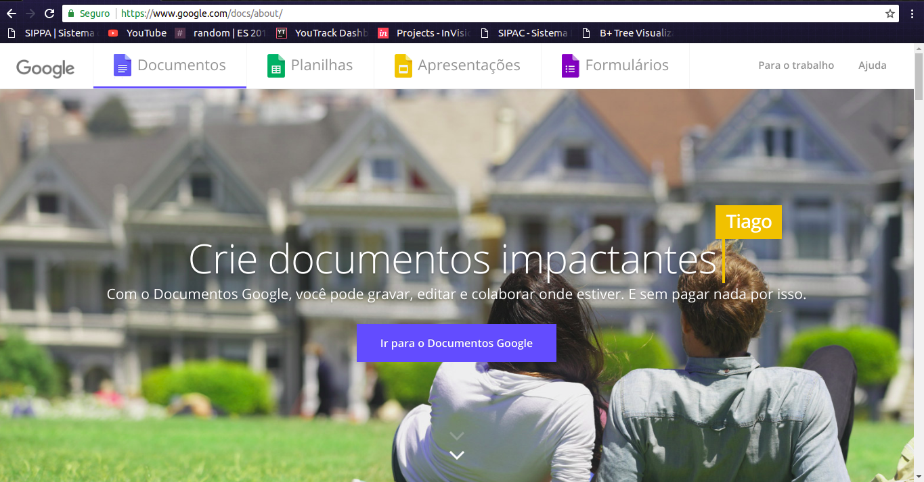

Slide 14
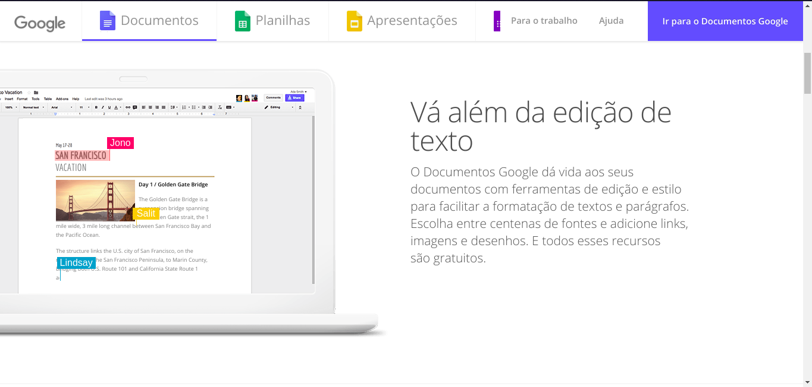
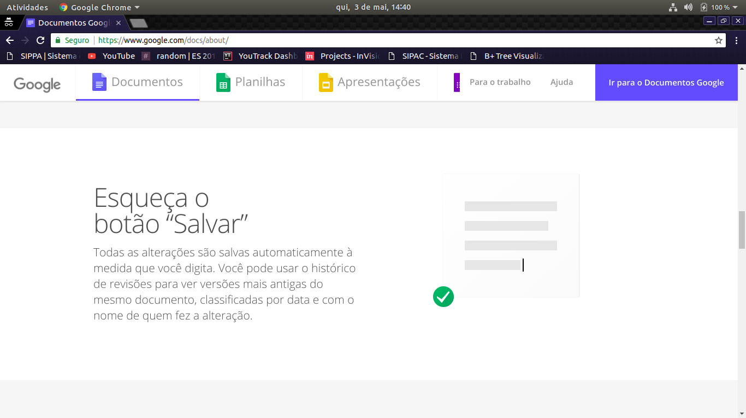
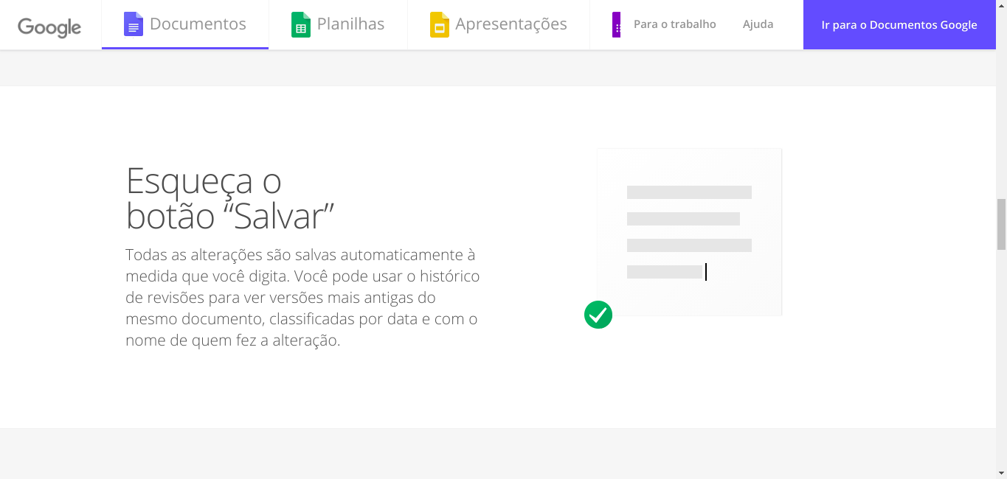
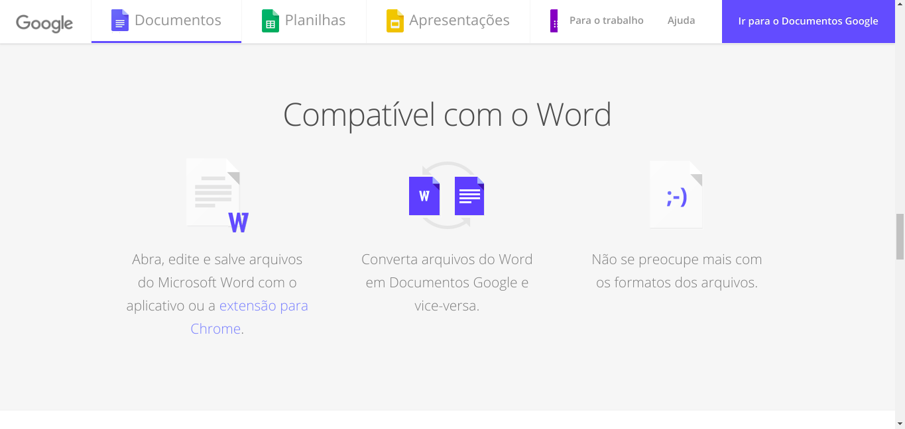
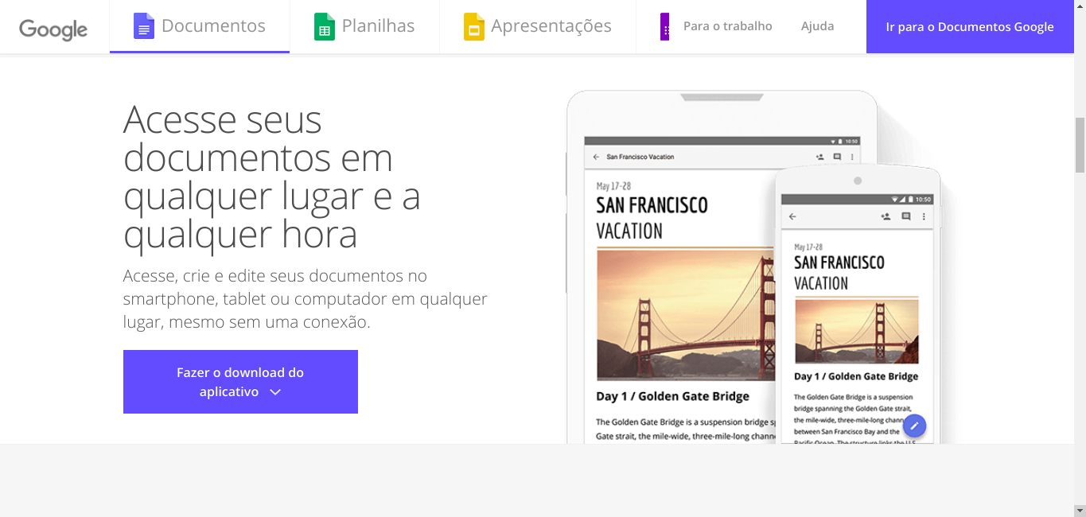
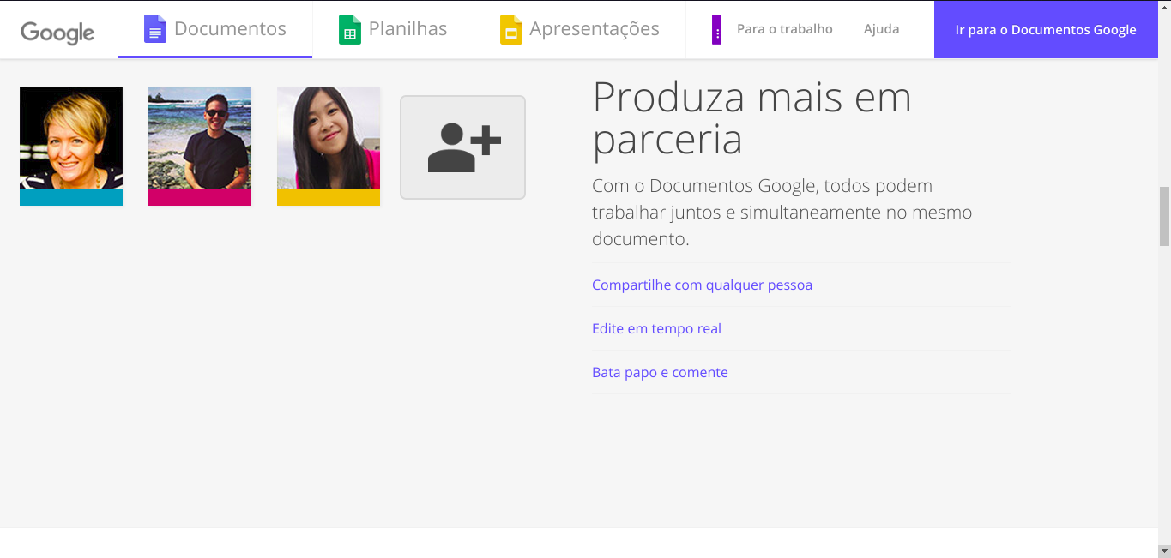
Conheça o que o docs tem a oferecer...
Após acessar a página inicial, desça a página e veja as funcionalidades do Docs.

Slide 15
Vamos utilizar
Clique em “Ir para Documentos”

Slide 16
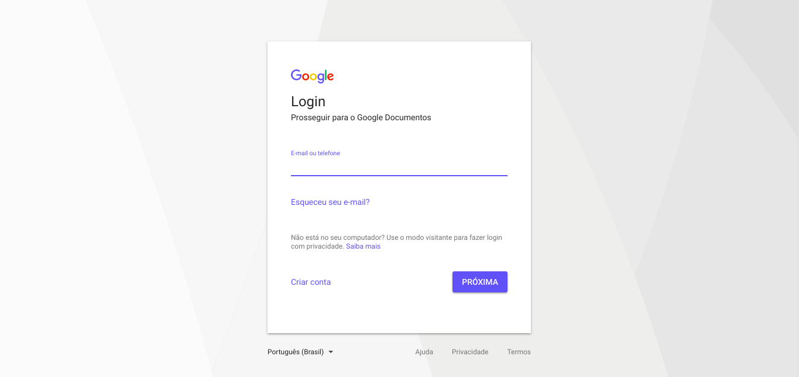
Autentique-se
Acesse seu email

Slide 17
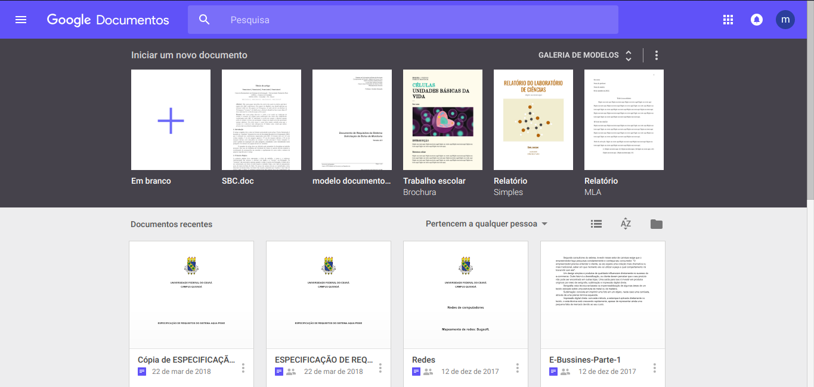
Sua página inicial
Apresentará todos os seus documentos

Slide 18
Crie um novo projeto
Crie um novo projeto em branco

Slide 19
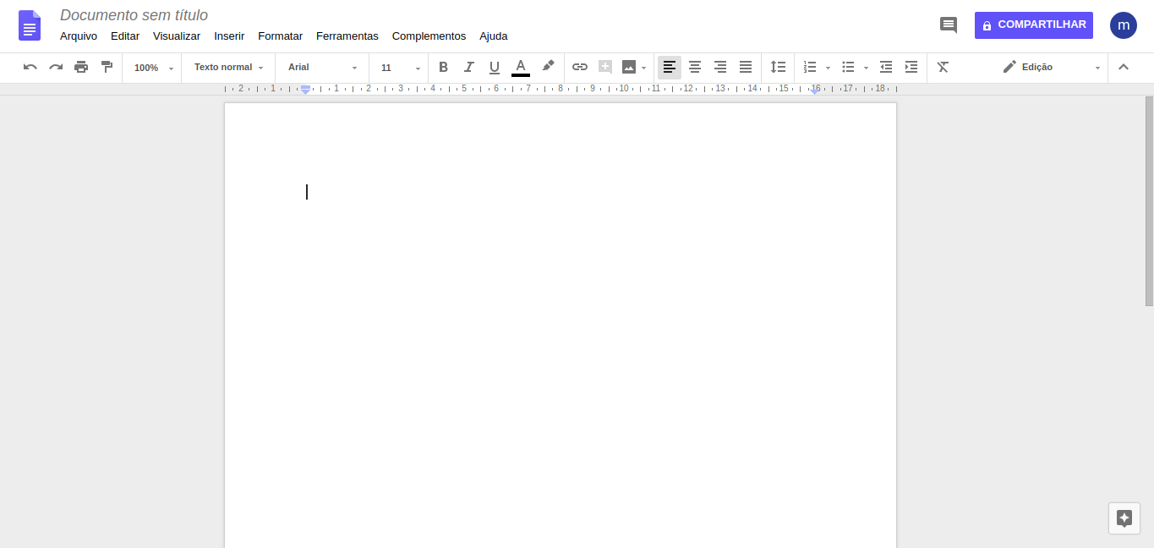
Seu projeto
Agora você tem seu projeto!

Slide 20
Identificando seu projeto
Nome do projeto

Slide 21
Identificando seu projeto
Fonte

Slide 22
Identificando seu projeto
Tamanho da Fonte

Slide 23
Identificando seu projeto
Tipos de texto (Negrito, Itálico, Sublinhado)

Slide 24
Identificando seu projeto
Alinhamento do texto

Slide 25
Identificando seu projeto
Tipos de lista e ordenações

Slide 26
Identificando seu projeto
Compartilhar

Slide 27
Identificando seu projeto
Email da pessoa que está editando

Slide 28
Identificando seu projeto
Painel de ferramentas

Slide 29

Exercícios

Slide 30
Escreva um texto sobre a sua cidade e o que você gosta nela
Crie um título
Escreva seu texto de 5 linhas
Coloque uma imagem no seu texto
Mude o alinhamento do texto justificado
Mude o nome do arquivo texto da aula 02
(Siga os passos dos próximos slides)

Slide 31
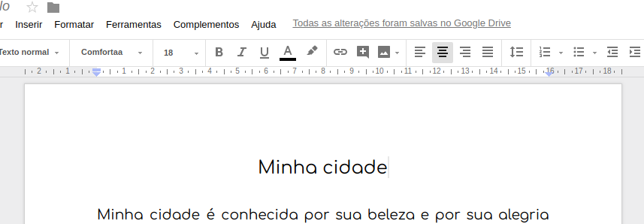
Crie um título para o seu texto

Slide 32
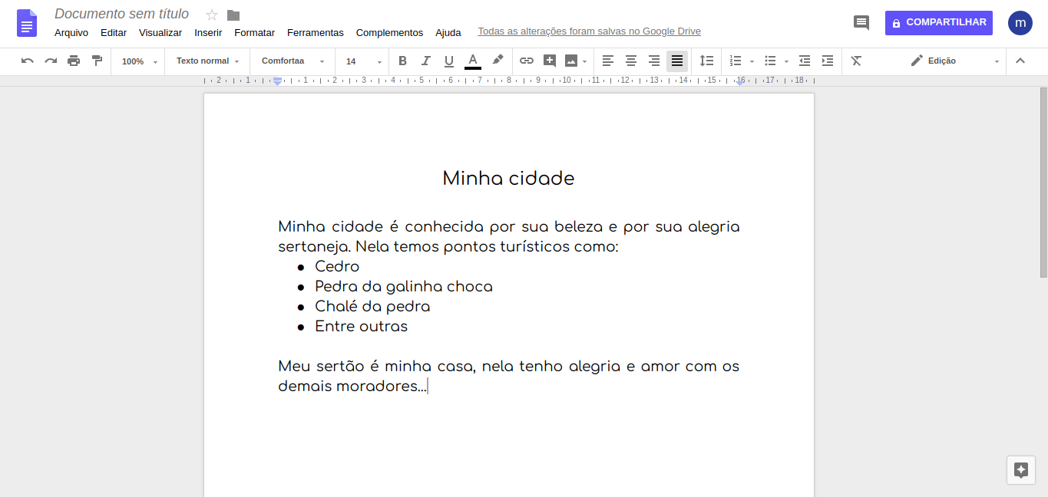
Comece a escrever seu texto

Slide 33
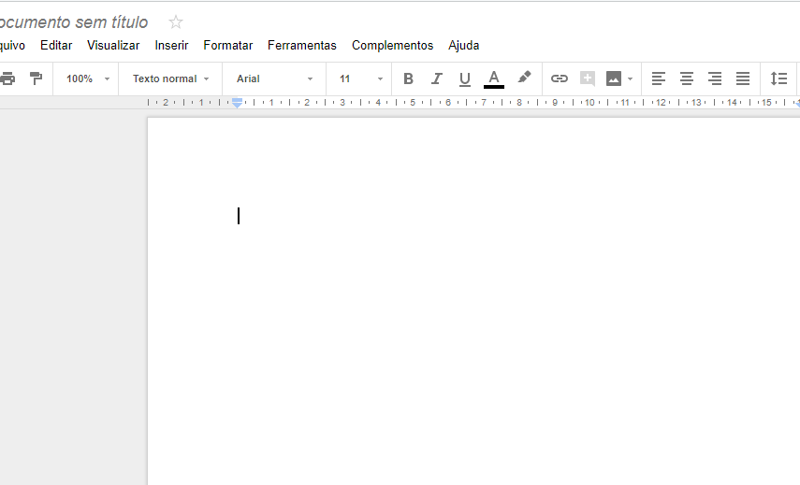
Adicione uma imagem

Slide 34
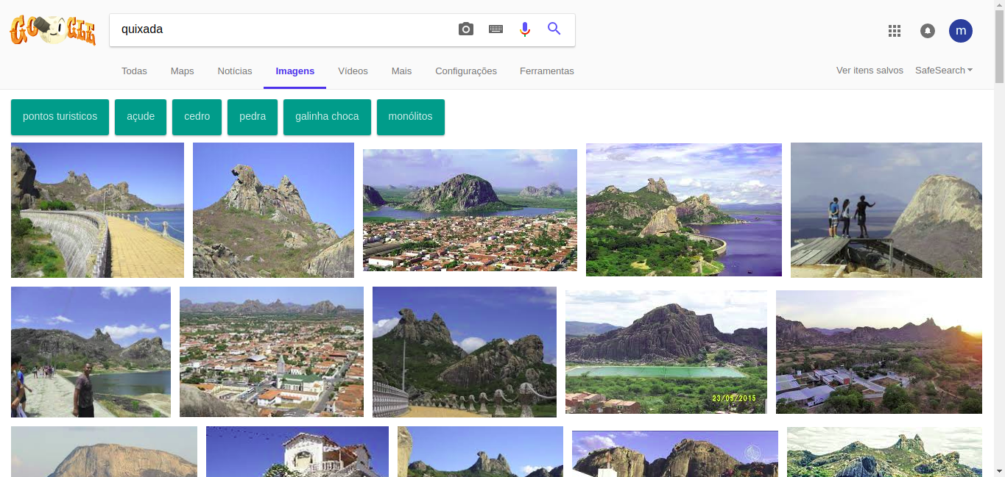
Procure uma imagem e salve-a

Slide 35
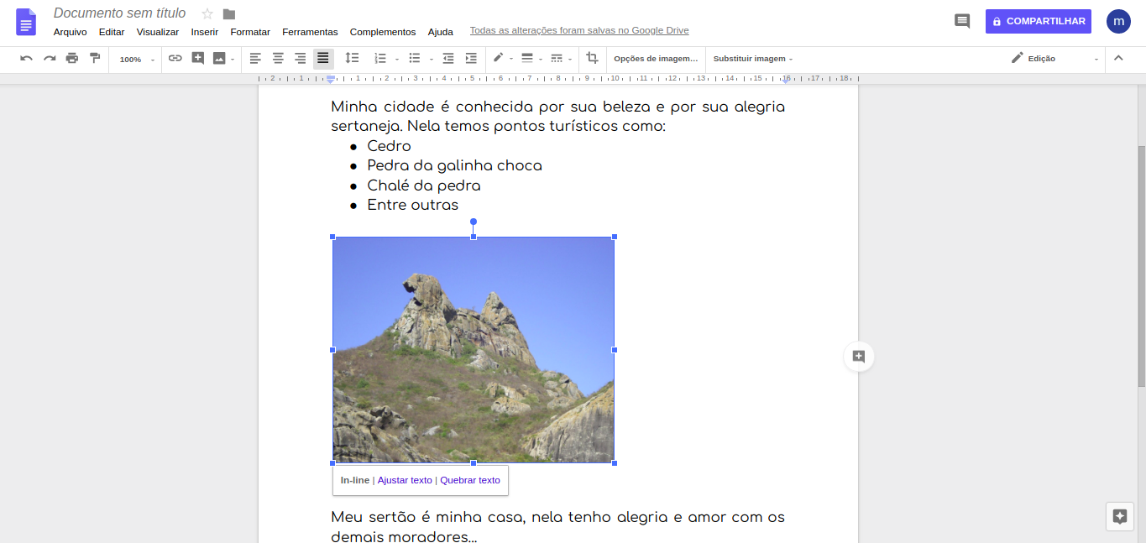
Ajuste a imagem

Slide 36
Justifique o texto

Slide 37
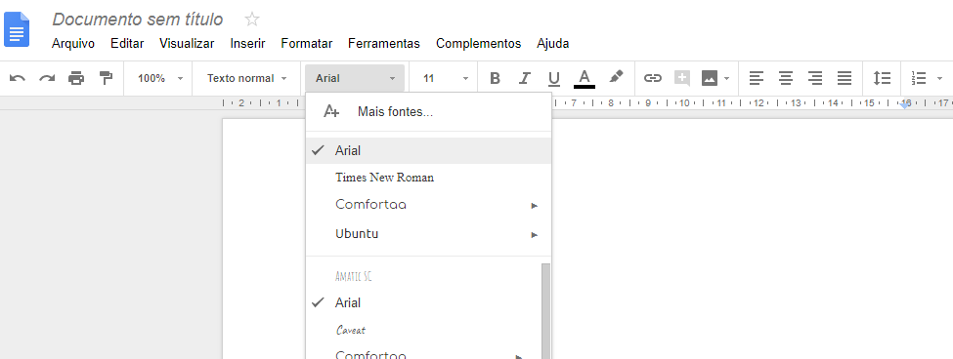
Mude a fonte para Times New Romam

Slide 38
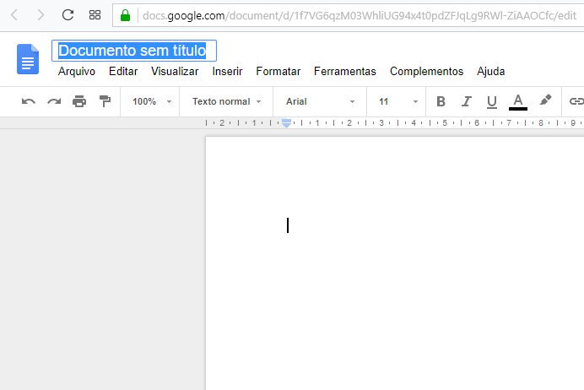
Altere o Título do Documento

Slide 39
Dúvidas?
Obrigado pela
atenção!

